Slide 1
Bài 30:
CÁNH ĐỒNG QUÊ EM
LUYỆN TẬP
Trang 131

Slide 2
Kết hợp từ ở cột A với từ ở cột B để tạo từ ngữ chỉ công việc của người nông dân.
1
A
B
cày
lúa
gặt
mạ
gieo
phân
bón
nước
tưới
ruộng
Notes:
Tác giả bộ ppt Toán + TV2: Phan Thị Linh – Đà Nẵng
Sđt lh: 0916.604.268
+ Zalo: 0916.604.268
+ Facebook cá nhân: https://www.facebook.com/nhilinh.phan/
+ Nhóm chia sẻ tài liệu: https://www.facebook.com/groups/443096903751589
Hãy liên hệ chính chủ sản phẩm để được hỗ trợ và đồng hành trong suốt năm học nhé!

Slide 3
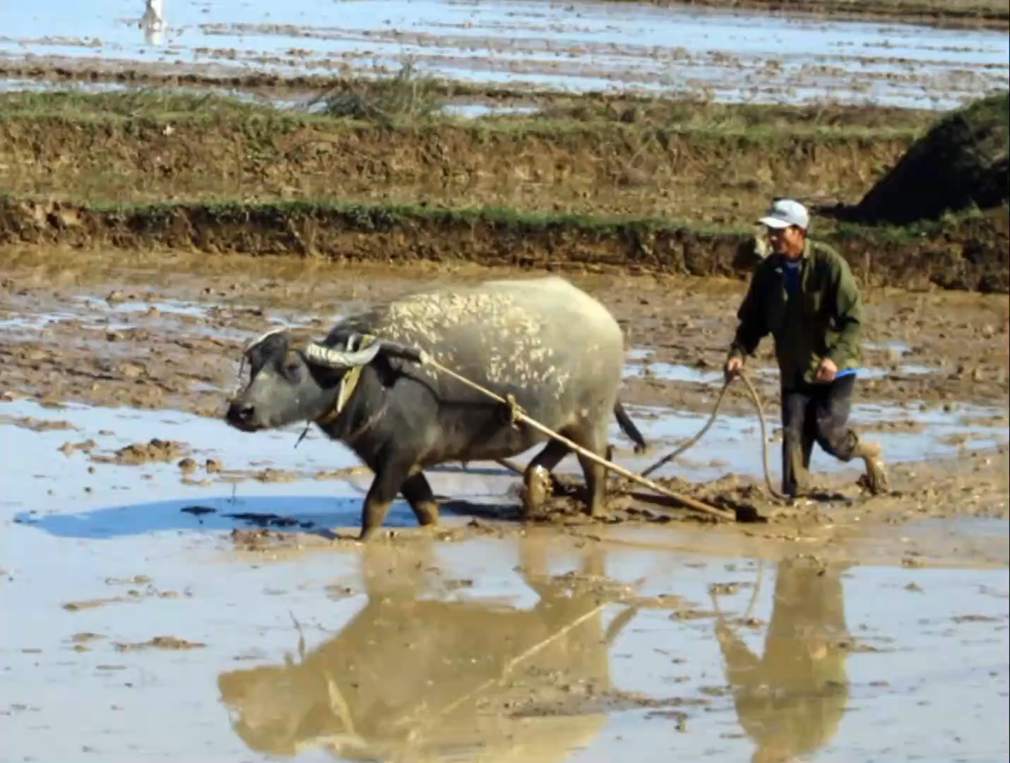

Slide 4
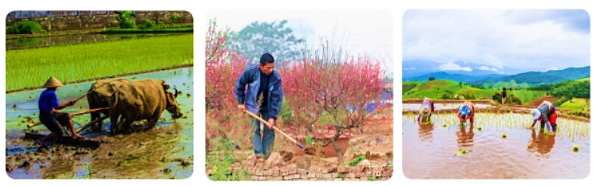
Hỏi – đáp về công việc của những người trong từng ảnh.
2
1
2
3
Notes:
Tác giả bộ ppt Toán + TV2: Phan Thị Linh – Đà Nẵng
Sđt lh: 0916.604.268
+ Zalo: 0916.604.268
+ Facebook cá nhân: https://www.facebook.com/nhilinh.phan/
+ Nhóm chia sẻ tài liệu: https://www.facebook.com/groups/443096903751589
Hãy liên hệ chính chủ sản phẩm để được hỗ trợ và đồng hành trong suốt năm học nhé!

Slide 5
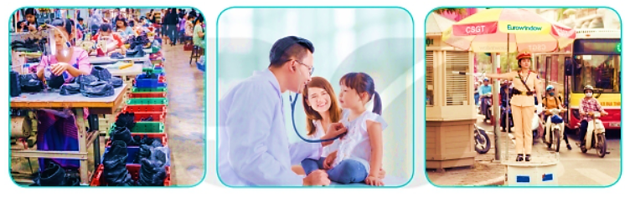
Nói về nghề nghiệp và công việc của những người trong từng ảnh.
3
Notes:
Tác giả bộ ppt Toán + TV2: Phan Thị Linh – Đà Nẵng
Sđt lh: 0916.604.268
+ Zalo: 0916.604.268
+ Facebook cá nhân: https://www.facebook.com/nhilinh.phan/
+ Nhóm chia sẻ tài liệu: https://www.facebook.com/groups/443096903751589
Hãy liên hệ chính chủ sản phẩm để được hỗ trợ và đồng hành trong suốt năm học nhé!

Slide 6
Nói về nghề nghiệp và công việc của những người trong từng ảnh.
3
Công nhân
Notes:
Tác giả bộ ppt Toán + TV2: Phan Thị Linh – Đà Nẵng
Sđt lh: 0916.604.268
+ Zalo: 0916.604.268
+ Facebook cá nhân: https://www.facebook.com/nhilinh.phan/
+ Nhóm chia sẻ tài liệu: https://www.facebook.com/groups/443096903751589
Hãy liên hệ chính chủ sản phẩm để được hỗ trợ và đồng hành trong suốt năm học nhé!

Slide 7
Nói về nghề nghiệp và công việc của những người trong từng ảnh.
3
Bác sĩ
Notes:
Tác giả bộ ppt Toán + TV2: Phan Thị Linh – Đà Nẵng
Sđt lh: 0916.604.268
+ Zalo: 0916.604.268
+ Facebook cá nhân: https://www.facebook.com/nhilinh.phan/
+ Nhóm chia sẻ tài liệu: https://www.facebook.com/groups/443096903751589
Hãy liên hệ chính chủ sản phẩm để được hỗ trợ và đồng hành trong suốt năm học nhé!

Slide 8
Nói về nghề nghiệp và công việc của những người trong từng ảnh.
3
Cảnh sát giao thông
Notes:
GV cho HS hiểu nghề nghiệp nào cũng đáng quý trọng, miễn là lao động chân chính, không vi phạm pháp luật.

Slide 9
Dặn dò
Notes:
Tác giả bộ ppt Toán + TV2: Phan Thị Linh – Đà Nẵng
Sđt lh: 0916.604.268
+ Zalo: 0916.604.268
+ Facebook cá nhân: https://www.facebook.com/nhilinh.phan/
+ Nhóm chia sẻ tài liệu: https://www.facebook.com/groups/443096903751589
Hãy liên hệ chính chủ sản phẩm để được hỗ trợ và đồng hành trong suốt năm học nhé!

